Slide 2

Def. of the Sources
Simple case - 2 sources, 2 states.
Markov Transition matrix of
Source 0 (extreme case) = $\left[\begin{matrix}0.5 & 0.5 \\ 0.5 & 0.5\end{matrix}\right]$
Source 1 = $\left[\begin{matrix}p & 1−p \\ 1−p & p\end{matrix}\right]$

Slide 3
Def. of the receiver
It saves
Last observed time of each source : time_observed
Last observed state of each source : state_observed
Estimated state of sources : estimation
Expected error of sources : error
Entropy of sources : entropy

Slide 4
Pseudocode
Source의 updateSource(source) 함수:
주어진 source의 state matrix에 대해
확률에 따라 임의로 source의 state변경
함수 끝

Slide 5
Pseudocode
Receiver의 updateReceiver(t) 함수:
주어진 time slot t에 대해
for all s in receiver do
interval = t-time_observed
s의 transition matrix M의 M^{interval} 을 계산
for all p in ‘state_observed’th row of s:
entropy += log2(p)*p
estimation = argmax(p)
error = 1 - M[state_observed][estimation]
함수 끝

Slide 6
Pseudocode
Receiver의 doObserve(source,idx,time) 함수:
주어진 Source, source index of receiver(idx), time에 대해
time_observed[idx] = time
state_observed[idx] = result
estimation[idx] = result
entropy[idx] = 0
error[idx] = 0
함수 끝

Slide 7
Pseudocode
main(beta) 함수:
for all t in given time interval:
for all s in sources:
updateSource(s)
updateReceiver(t)
for all s of sources:
if error[s] >= beta*entropy[s]:
append pair of (beta*entropy[s]+error[s] : s) into dict.
endif
if list is not empty:
max_cost = list.value(max(list.key))
doObserve(max_cost)
else:
do nothing
endif
함수 끝

Slide 8
Update policy
Source 0, Source 1 두 가지를 갖는 경우
Update를 해야 하는지 판별
beta*entropy <= error ?
update 하지 않아 생기는 error가 더 크거나 같으면 update 해야 한다.
한번에 하나의 source 만 관측 가능
둘 다 update 해야 한다면 beta*entropy+ error of other source 가 큰 값을 update.
값이 똑같을 때 source 선택 randomize하지 않음

Slide 9
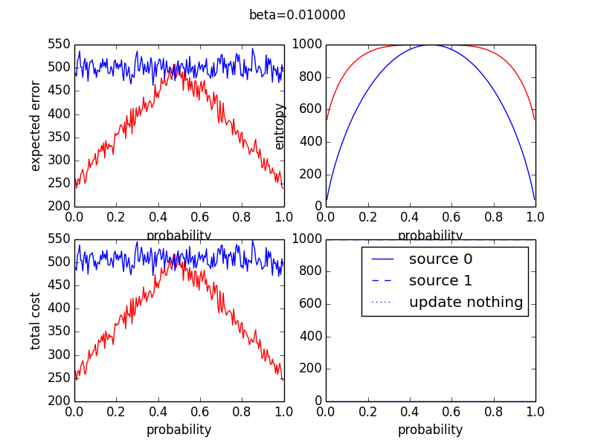
Sim result
Source 1 만 update
항상 error>entropy
Total update cost of src 1=
error of 0+entropy of 1
Total update cost of src 0 =
error of 1+entropy of 0
Src0의 error가 항상 크기 때문에 1만 update

Slide 10
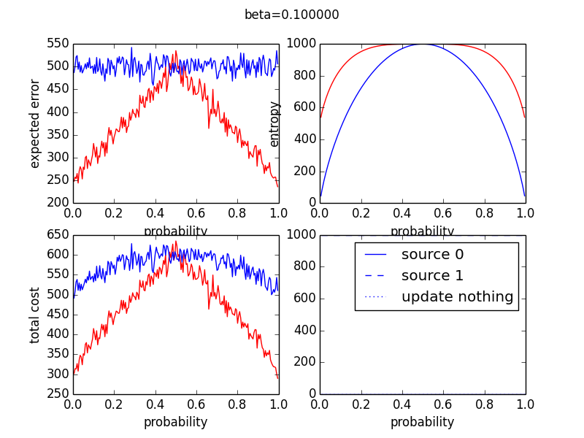
Sim result
Source 1 만 update
항상 error>entropy
Total update cost of src 1=
error of 0+entropy of 1
Total update cost of src 0 =
error of 1+entropy of 0
Src0의 error가 항상 크기 때문에 1만 update

Slide 11
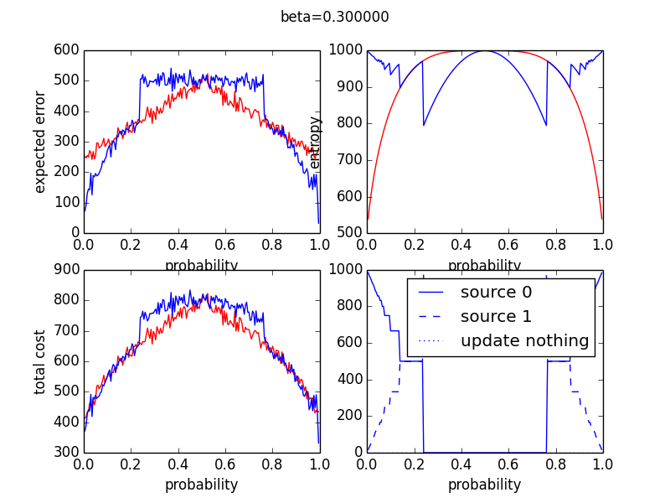
Sim result
Src 1 만 선택하는 특징적인 구간:
Total update cost of src 1=
error of 0+beta*entropy of 1
Total update cost of src 0 =
error of 1+beta*entropy of 0
Src 1의 확률값과 entropy가 비슷한 상태,
Src0의 error가 항상 크기 때문에 1만 update

Slide 12
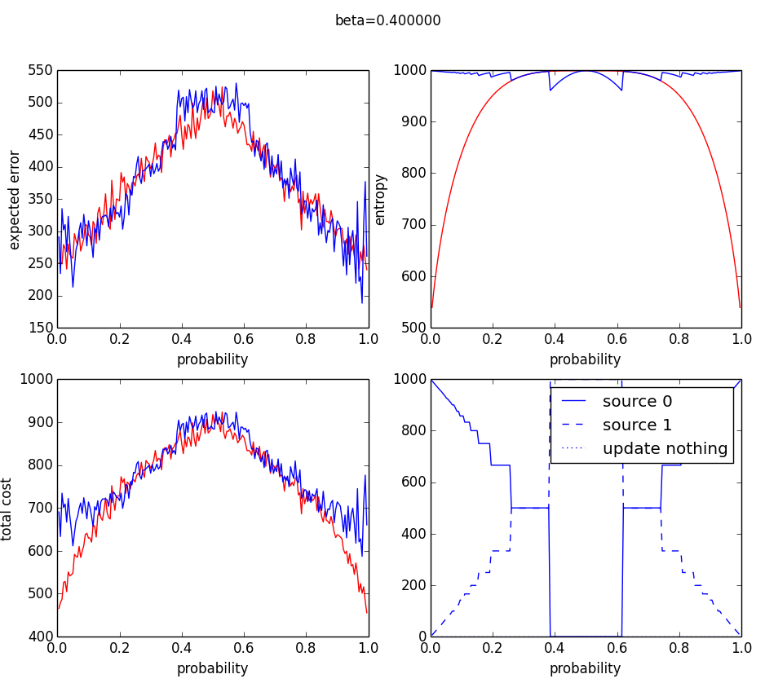
Sim result
Src 1 만 선택하는 특징적인 구간:
Total update cost of src 1=
error of 0+beta*entropy of 1
Total update cost of src 0 =
error of 1+beta*entropy of 0
Src 1의 확률값과 entropy의 차이가 크지 않은 상태,
Src0의 error가 항상 크기 때문에 1만 update

Slide 13
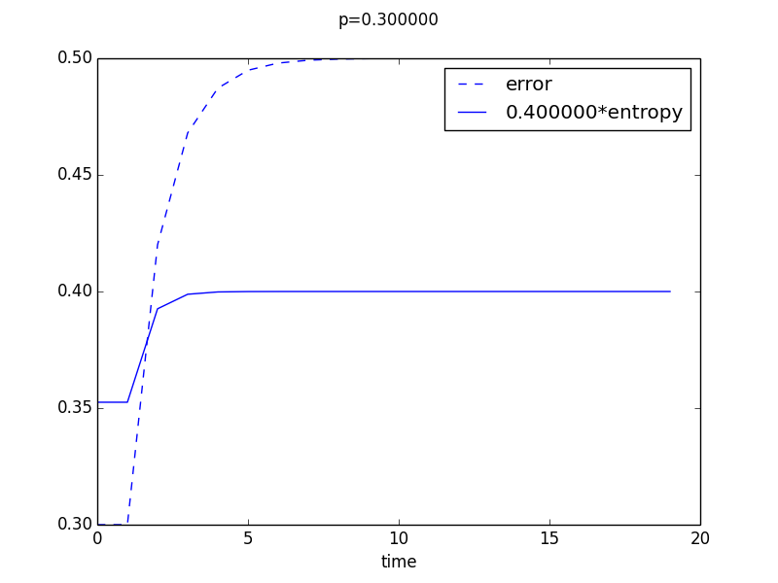
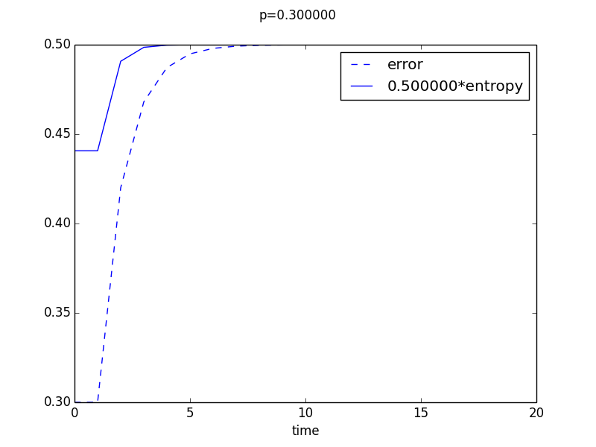
Entropy vs. Error
beta가 0.5 이상일 때, src 1의 error 값은 entropy 값을 넘을 수 없음.

Slide 14
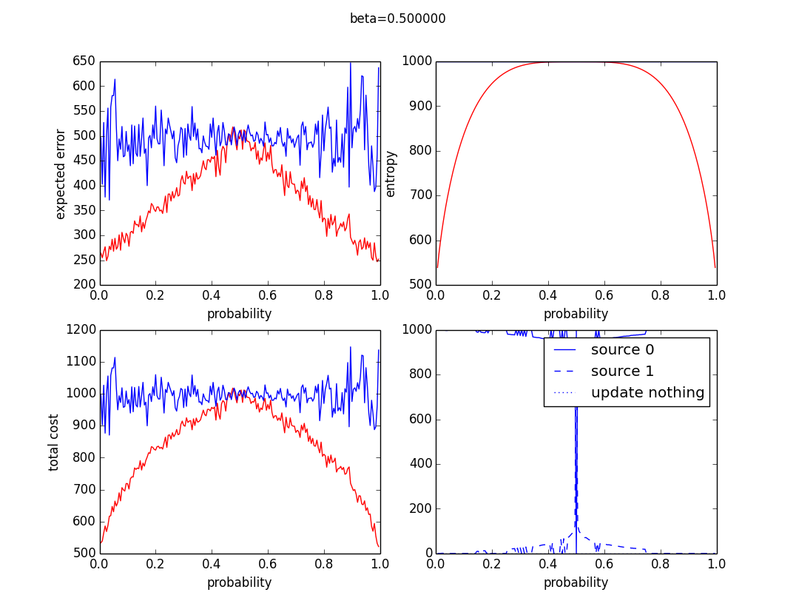
Sim result
Source 0 만 update
항상 error 1 < entropy 1
Total update cost of src 1=
error of 0+entropy of 1
Total update cost of src 0 =
error of 1+entropy of 0
Python 부동소수점 계산이 정확하지 않아 src 1 update 할 수 있음

Slide 15
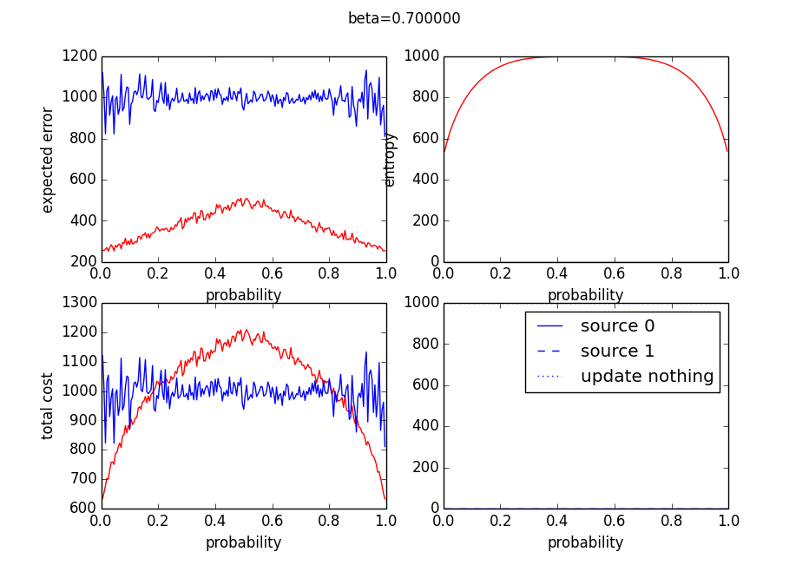
Sim result
Update 하지 않음
항상 error < entropy

Slide 16
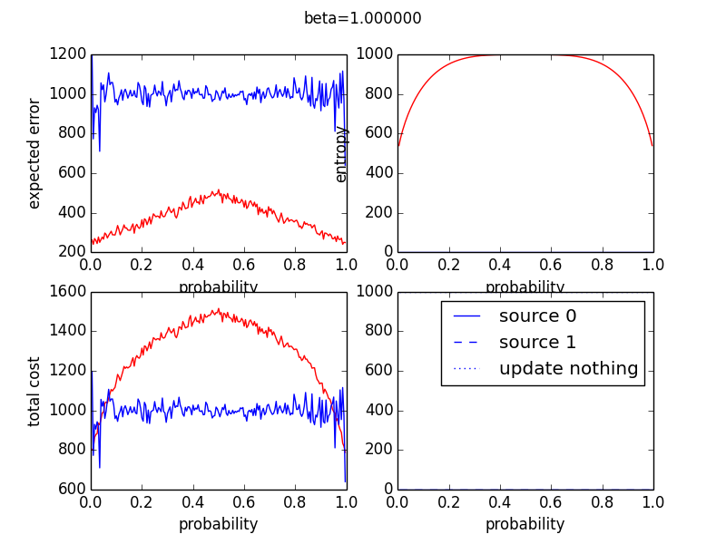
Sim result
Update 하지 않음
항상 error < entropy

